Slide 1
Adabiyot
7- sinf
Mavzu: Chingiz Aytmatov
“Oq kema” qissasi

Slide 2
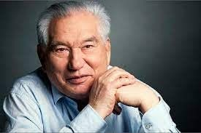
CHINGIZ AYTMATOV
To‘raqul Aytmatov va Naima Aytmatova
Qirg‘iziston
Talas
Shakar
ZOOTEXNIKUM
(1928–2008)
QISHLOQ XO‘JALIGI INSTITUTI

Slide 3
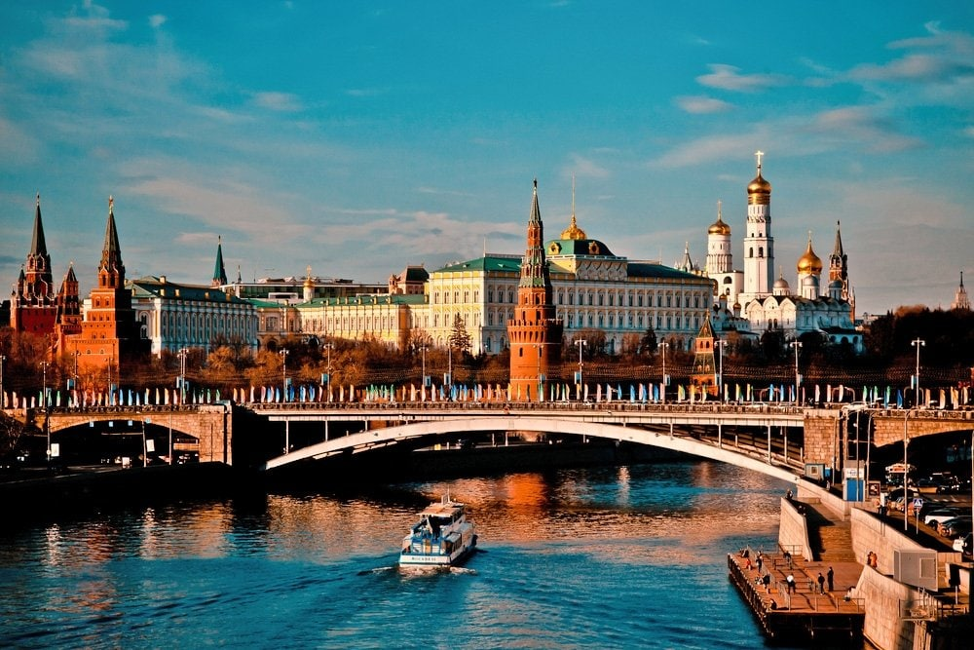
YOZUVCHILIK SARI
“Hech kim o‘z-o‘zidаn yozuvchi bo‘lib qolmаydi: yillаr sаbog‘i, qilingаn mehnаt, bаdiiy аdаbiyotgа bo‘lgаn qiziqish vа e’tiqod orqаli bungа erishish mumkin”.
1956-1958-yillarda Moskvada Oliy adabiyot kursida o‘qiydi.

Slide 4
QISSA VA ROMANLARI
1963 –yil - “Yuzma-yuz”, “Sarvqomat dilbarim”, “Somon yo‘li”
1966 –yil - “Momo yer”, “Alvido, Gulsari”
1970 –yil - “Oq kema”
1977 –yil - “Sohil bo‘ylab chopayotgan olapar”
1986 –yil - “Qiyomat”, “Hoshim”, “Gazetchi Dzyudo”, “Oq yomg‘ir”, “Sepoyachi”
1962 –yil - “Birinchi muallim”
1980 –yil - “Asrga tatigulik kun”
1990 –yil - “Kassandra tamg‘asi” “Tog‘lar qulaganda”

Slide 5
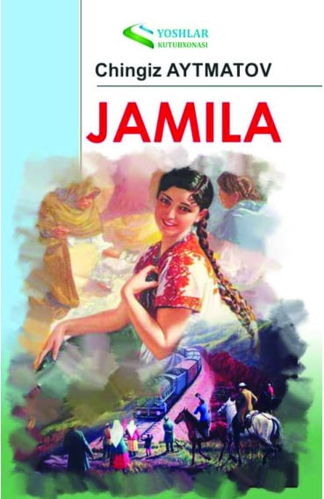
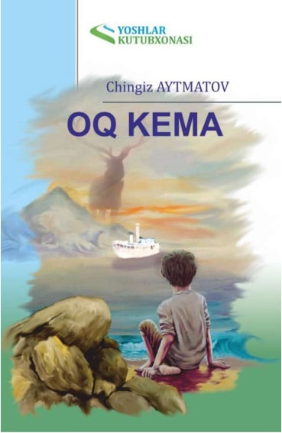
ADABIY MEROSI
Asarlari 165 tilga tarjima qilingan va 67,2 million nusxada chop etilgan.

Slide 6
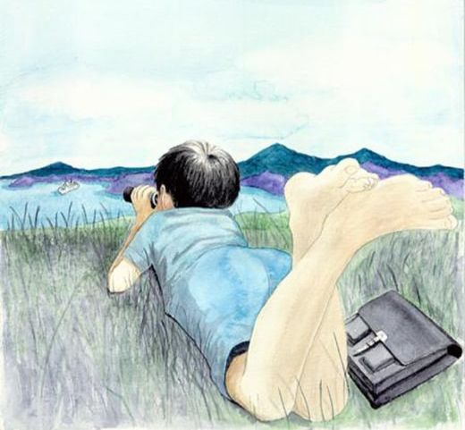
“OQ KEMA” (“Ertakdan so‘ng”)
Uning ikki ertagi bo‘lardi. Biri o‘ziniki bo‘lib, uni hech kim bilmasdi.
Ikkinchisini esa, bobosi so‘zlab bergandi. Keyin birontasi ham qolmadi.
Gap shu xususida. O‘sha yili u yetti yoshga to‘lib, sakkizga qadam qo‘ygandi.
Avval portfel sotib olindi…

Slide 7
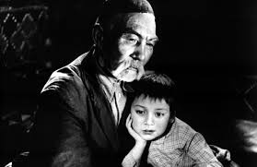
“OQ KEMA”
Ko‘pni ko‘rgan kishilar keksa Mo‘minni Mo‘min chaqqon deb atashardi. Bu atrofda uni hamma tanirdi, u hammani bilardi. U ochiq ko‘ngil, hatto sal-pal biladigan odamiga ham biron yaxshilik qilishga tayyorligi, har kimning xizmatiga hozir-u nozirligi, hammaga sadoqatli va xush-muomalaligi tufayli shunday laqab olgandi.

Slide 8
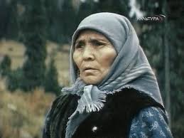
“OQ KEMA”
Bo‘key xolaning xushnud damlari kamdan kam bo‘lardi. Ko‘pincha g‘amgin va tajang yurar, jiyaniga e’tibor ham qilmasdi. Uning o‘z dardi bor. Buvisi, farzandi bo‘lganda butunlay o‘zgacha yurardi, derdi. Eri O‘rozqul ham, Mo‘min bobo ham hozirgiday emas, balki boshqacha odam qiyofasida yurgan bo‘lardi.

Slide 9
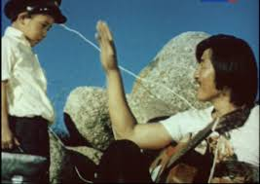
“OQ KEMA”
O‘rozqul Seydahmadni haydab bo‘pti, unday yuvosh odam bormi? Hech nimaga aralashmaydi, talashib-tortishmaydi. Biroq Seydah-mad qanday yuvosh, baquvvat yigit bo‘lmasin, yalqov, uyquni yaxshi ko‘radi. O‘rmonchilikka ham shu vajdan kelib qolgan.

Slide 10
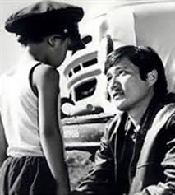
“OQ KEMA”
U baliqqa aylanib, daryodan ko‘lga suzishni, oq kemaning unga qanday duch kelishini, otasi bilan qanday uchrashishini osongina tasavvur qilardi. Otasiga nimalar haqida so‘zlab berishni ham bilardi. Biroq…

Slide 11
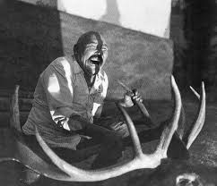
“OQ KEMA”
— Men bundan zo‘rroq kallalarni ham maydalaganman! Bundan boshqa shoxlarni ham sug‘urib ola bilaman! — deb jazavasi tutib bo‘kirardi O‘rozqul gunohsiz kalladan nafratlan-gancha.

Slide 12
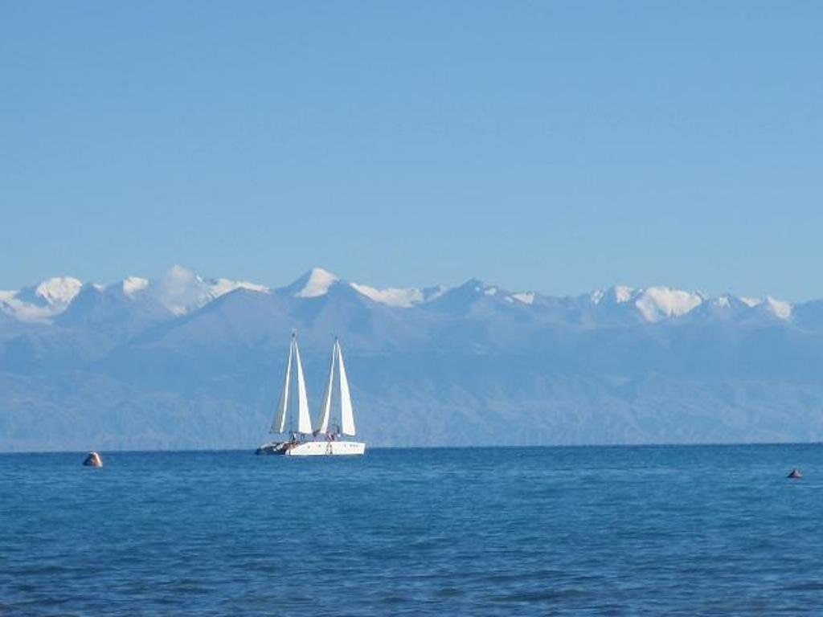
“OQ KEMA”
Men baliqqa aylanaman, eshityapsizmi, bobo, suzib ketaman... Chol hech qanday javob qaytarmadi. Bola yurishda davom etdi. Daryoga tushib suv kecha boshladi.
- Sen o‘z ertagingdagi baliq kabi suzarding, bo‘talog‘im. Bilasanmi, sen hech qachon baliqqa aylanib qololmaysan va Issiqko‘lgacha suzib ketolmaysan...

Slide 13
MUSTAQIL BAJARISH UCHUN TOPSHIRIQ
Qissada bolaning ikki ertagi haqida gapira turib, “Keyin birontasi ham qolmadi” deyilgani sababini tushuntiring.
Bolaning o‘z “tuya”, “bo‘ri”, “tank”, “egar”lariga munosabatiga qarab uning tabiati haqida fikr bildiring.
Adib Mo‘min cholni “...kamdan kam uchraydigan baxtli odam edi” deya tasvirlashining sababini tushuntirishga harakat qiling.
Ona bug‘uning yetimlarga qarata: “Insonlar qanday yashashlari lozim bo‘lsa, shunday yashanglar” tarzidagi nasihatini izohlang.

